Slide 1
高级语言程序设计II
郑博 & 史睿萌
交流群号：536894349

Slide 2
本次内容
深度优先搜索
广度优先搜索

Slide 3
什么是搜索算法？
搜索算法是利用计算机的高性能来有目的地穷举一个问题的部分或所有的可能情况，从而求出问题的解的一种方法。
相比于单纯的枚举算法有了一定的方向性和目标性。算法是在解的空间里，从一个状态转移（按照要求拓展）到其他状态，这样进行下去，将解的空间中的状态遍历，找到答案（目标的状态）。

Slide 4
状态和状态转移
状态(state)是对问题在某一时刻进展情况的数学描述，或者是数学抽象。
每一个状态都会是答案的一个“可能的”解。状态的转移就是问题从一个状态转移到另一个状态，这样就可以进行搜索的一步步延伸，最后要得到的解也是其中的一个状态。

Slide 5
广度优先搜索
基本思想：从初始状态S 开始，生成所有可能转移到的状态。构成树的下一层节点，检查是否出现目标状态G，若未出现，就对该层所有状态节点，分别顺序利用规则，生成再下一层的所有状态节点，对这一层的所有状态节点检查是否出现G，若未出现，继续按上面思想生成再下一层的所有状态节点，这样一层一层往下展开。直到出现目标状态为止。
——在路径的寻找问题上用得比较多

Slide 6
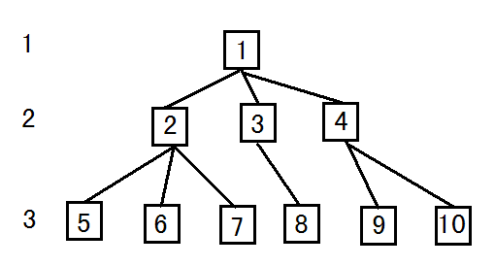

示例
如图,最初队列queue为空，搜索尚未开始。
状态树
队列（先进先出）

Slide 7
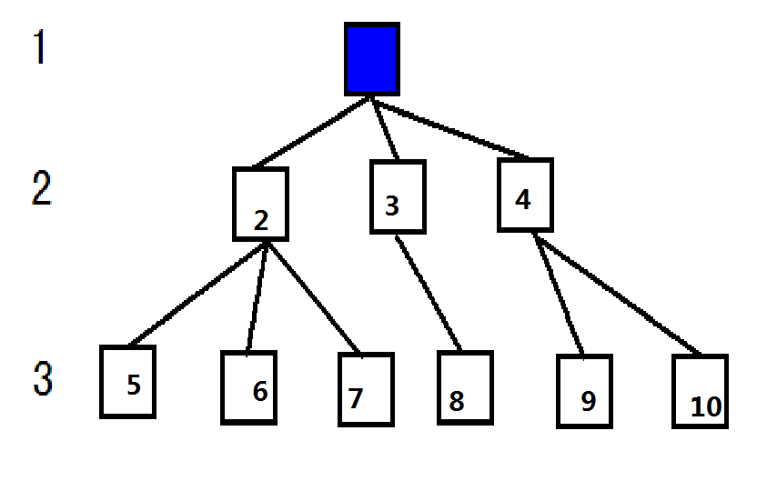

状态树中蓝色的节点被访问，1进入队列。
队列（先进先出）

Slide 8
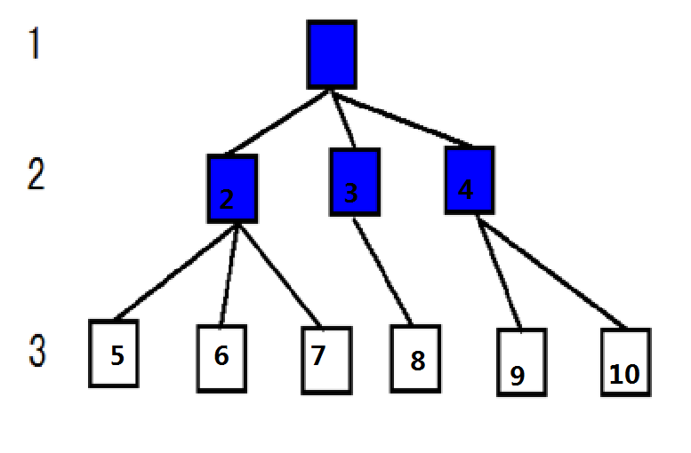

状态1出队，被访问，状态1的转移状态2、3、4入队

Slide 9
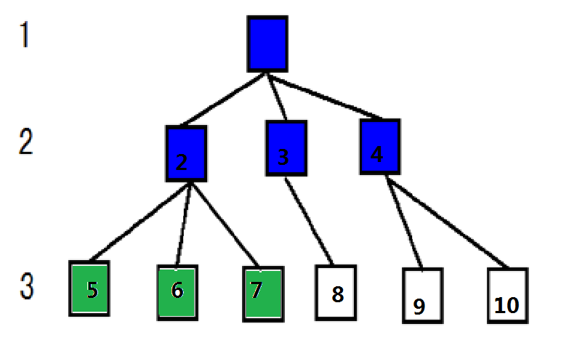
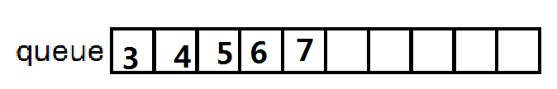
状态2出队，被访问，状态2的转移状态5、6、7入队

Slide 10
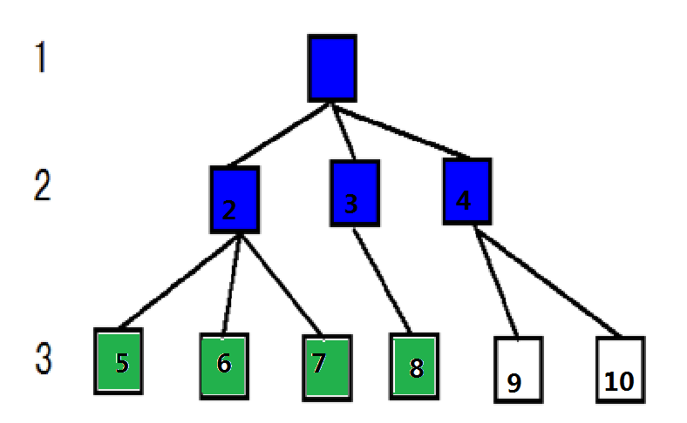

状态3出队，被访问，状态3的转移状态8入队

Slide 11
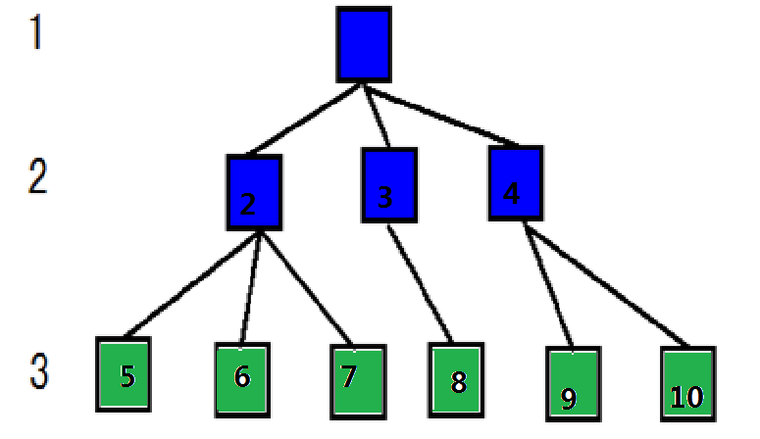

状态4出队，被访问，状态4的转移状态8、9、10入队。

Slide 12
广度优先搜索
具体过程：
1 每次取出队列首元素（初始状态），进行拓展
2 然后把拓展所得到的可行状态都放到队列里面
3 将初始状态删除
4 一直进行以上三步直到队列为空。

Slide 13
代码实现
While Not Queue.Empty ()
Begin
可加结束条件
Tmp = Queue.Top ()
从Tmp循环拓展下一个状态Next
If 状态Next合法 Then
Begin
生成新状态Next
Next.Level = Tmp.Level + 1
Queue.Push(Next)
End
Queue.Pop ()
End

Slide 14

例题
题目描述：给出一个h行w列的矩阵如右图（h和w都不大于20），图中‘@’表示出发点（黑色格子），‘.’表示黑色的格子，‘#’表示红色的格子。要求只能从黑色格子到达黑色格子，不能从黑色格子到达红色格子，问从出发点可以到达的黑色格子有多少个。
题目分析：
（1）该题可以使用BFS求解，从起始点开始进行广搜，先将起始状态入队，标记该状态已经搜过，可以到达的格子数加1。
（2）当队列不空时，从队首取出一个元素，判断它的转移状态是否可以访问，如果可以访问，则将转移状态入队，标记该状态已经访问，可以到达的格子数加1。重复第（2）布，直到队列为空。此时可到达的格子数即为题解。

Slide 15
深度优先搜索
1.基本思想：
从初始状态S 开始，利用规则生成搜索树下一层任一个结点，检查是否出现目标状态G，若未出现，以此状态利用规则生成再下一层任一个结点，再检查是否为目标节点G，若未出现，继续以上操作过程，一直进行到叶节点（即不能再生成新状态节点），当它仍不是目标状态G 时，回溯到上一层结果，取另一可能扩展搜索的分支。生成新状态节点。若仍不是目标状态，就按该分支一直扩展到叶节点，若仍不是目标，采用相同的回溯办法回退到上层节点，扩展可能的分支生成新状态，…，一直进行下去，直到找到目标状态G 为止。

Slide 16
两种实现方式
函数递归
堆栈模拟

Slide 17
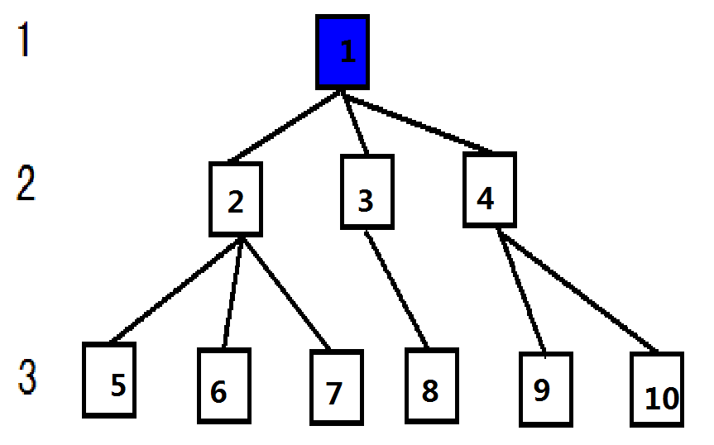
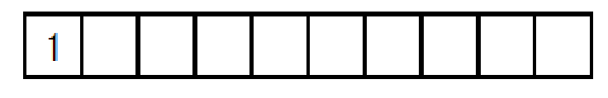
DFS 过程
状态1入栈，开始搜索

Slide 18
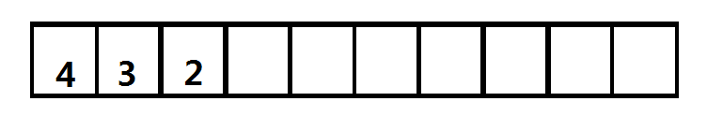
状态1出栈，被访问，状态1的转移状态4、3、2入栈

Slide 19
状态1出栈，被访问，状态1的转移状态4、3、2入栈

Slide 20
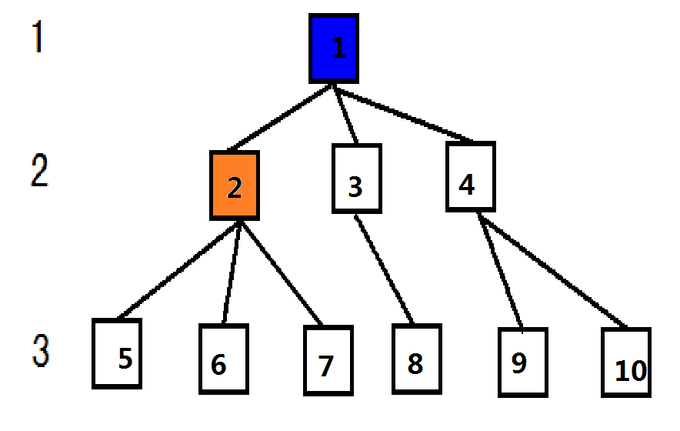
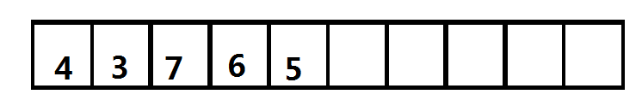
状态2出栈，被访问，状态2的转移状态7、6、5入栈

Slide 21
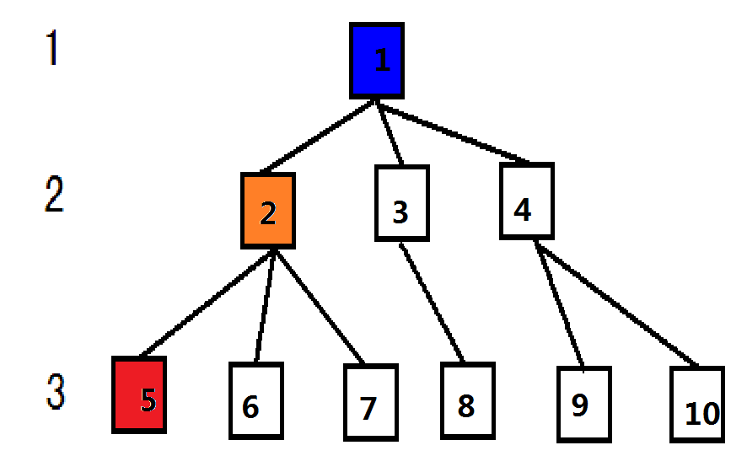
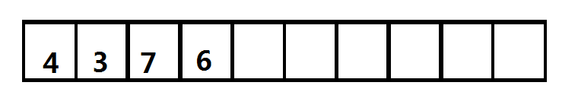
状态5出栈，被访问，它没有转移状态

Slide 22
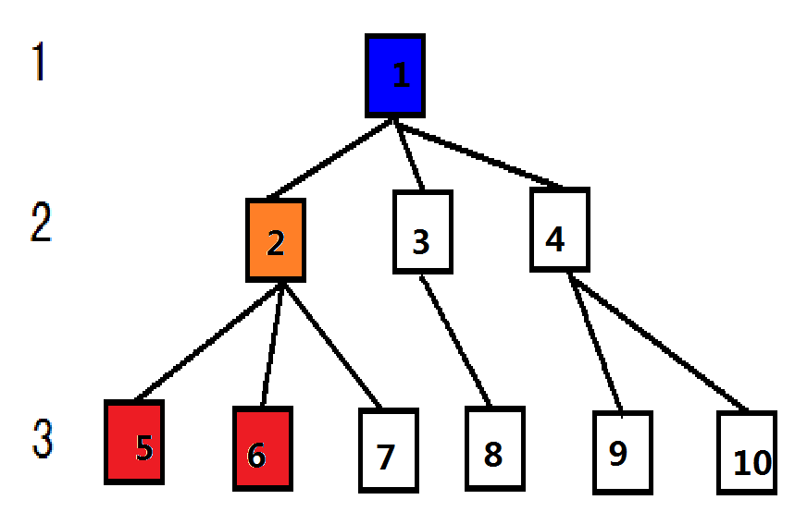
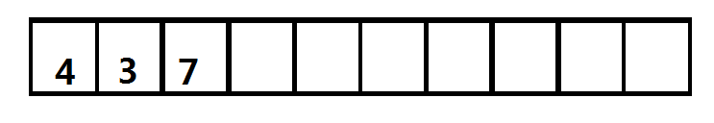
状态6出栈，被访问，它没有转移状态

Slide 23
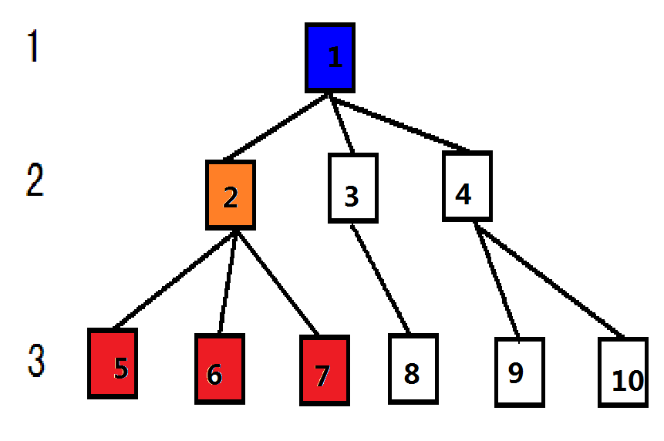
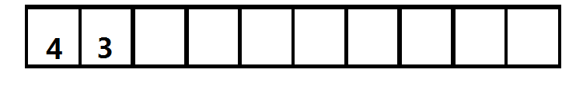
状态7出栈，它没有转移状态

Slide 24
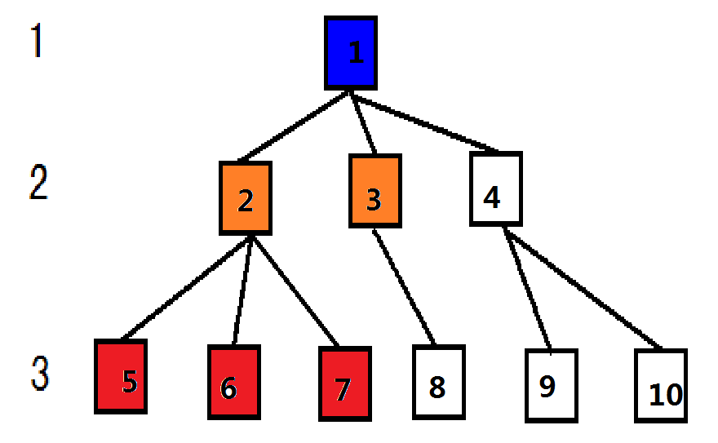
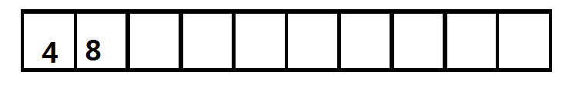
状态3出栈，被访问，它的转移状态8入栈

Slide 25
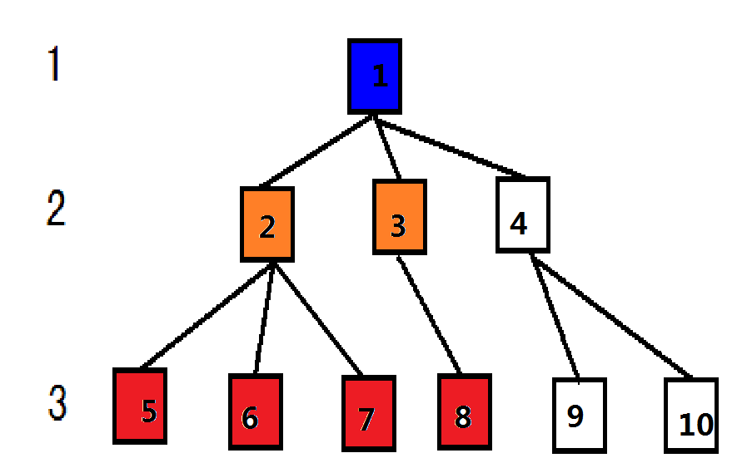
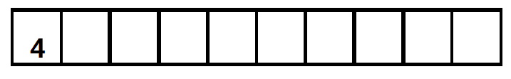
状态8出栈，被访问，他没有转移状态

Slide 26
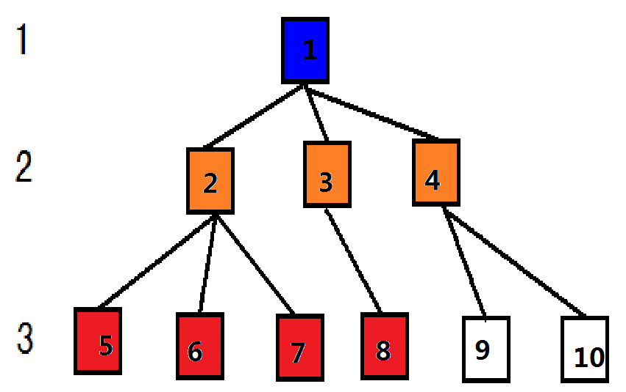
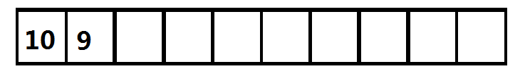
状态4出栈，被访问，它的转移状态状态10、9入栈

Slide 27
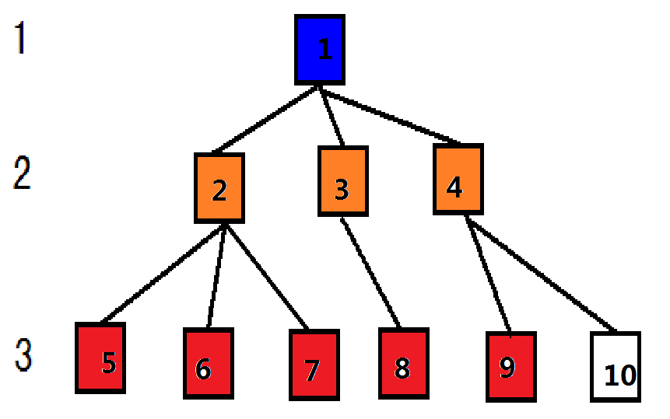
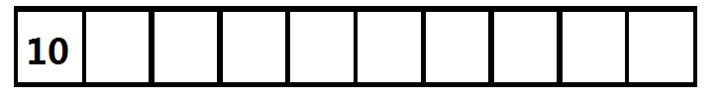
状态9出栈，被访问，它没有转移状态

Slide 28
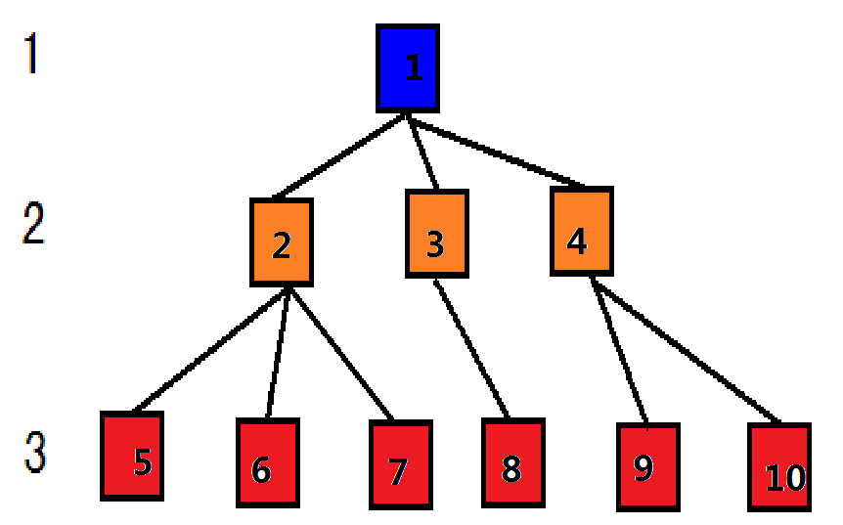
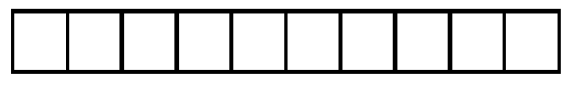
状态10出栈，被访问，它没有转移状态。栈为空，搜索结束。

Slide 29
深度优先搜索
具体实现过程
1 每次取出栈顶元素，对其进行拓展。
2 若栈顶元素无法继续拓展，则将其从栈中弹出。继续1过程。
3 不断重复直到获得目标状态（取得可行解） 或栈为空（无解）。

Slide 30
代码实现
Function Dfs (Int Step, 当前状态)
Begin
可加结束条件
从当前状态循环拓展下一个状态Next
If 状态Next合法 Then
Dfs (Step + 1, Next ))
End

